Slide 1

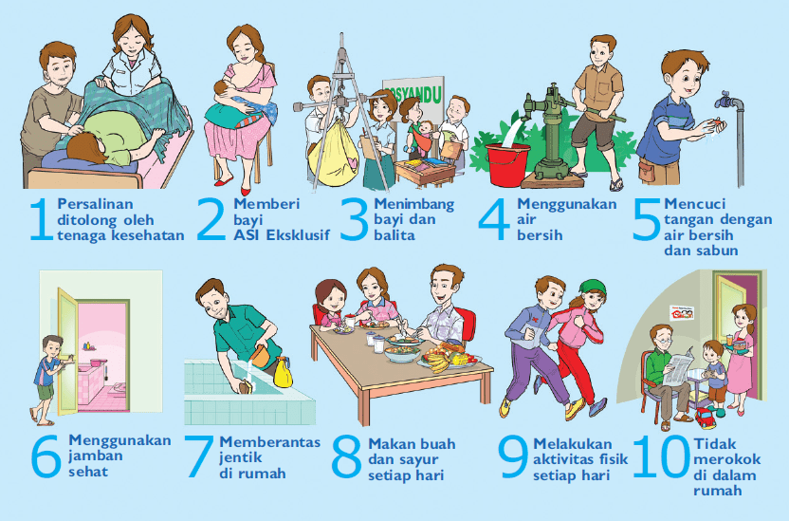

Slide 2
PERILAKU HIDUP BERSIH & SEHAT
(PHBS) DI RUMAH TANGGA
UPAYA YANG DILAKUKAN
UNTUK MEMBERDAYAKAN
ANGGOTA RUMAH TANGGA
AGAR TAHU, MAU DAN MAMPU
MELAKSANAKAN PHBS SERTA
BERPERAN AKTIF DLM KEGIATAN
KESEHATAN DI MASYARAKAT

Slide 3
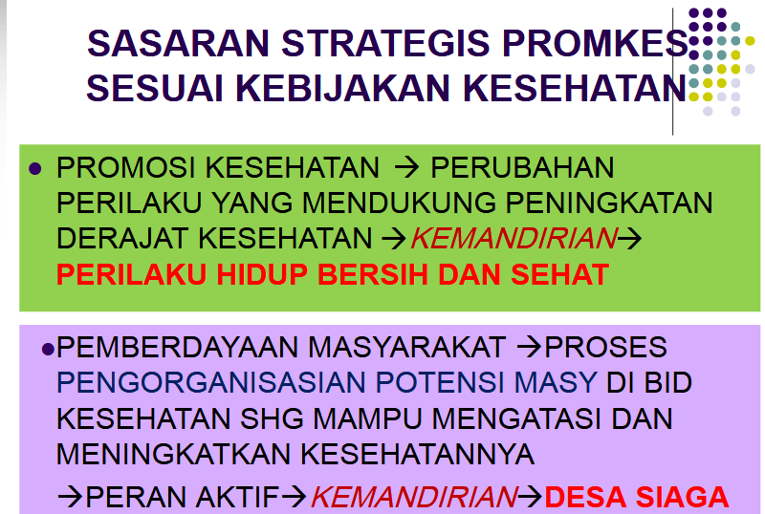

Slide 4
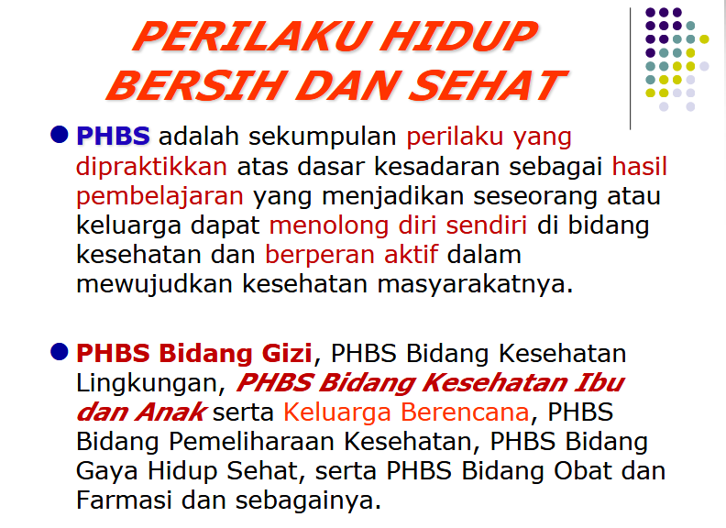

Slide 5
PHBS
PHBS
BIDANG GIZI
PHBS BIDANG KIA
DAN KB
PHBS BIDANG
KESEHATAN LINGKUNGAN
MISAL:
- MAKAN DENGAN GIZI
SEIMBANG
MINUM TABLET BESI
SELAMA HAMIL
- MEMBERI BAYI ASI
EKSKLUSIF
- MENGONSUMSI
GARAM BERYODIUM
MEMBERI BAYI DAN BALITA
KAPSUL VITAMIN A
MISAL:
MEMERIKSAKAN
KEHAMILAN
PERSALINAN
DITOLONG NAKES
MENIMBANG
BALITA SETIAP BULAN
MENGIMUNISASI
LENGKAP BAYI
MISAL:
-MENGHUNI RUMAH
SEHAT
PUNYA PERSEDIAAN
AIR BERSIH
- BAB DI JAMBAN
- CUCI TANGAN SETELAH BAB
- MEMBERANTAS JENTIK
- PUNYA TEMPAT SAMPAH
PHBS BIDANG
PEMELIHARAAN
KESEHATAN
PHBS
BIDANG GAYA
HIDUP SEHAT
PHBS BIDANG OBAT DAN FARMASI
MISAL:
- BAB DI JAMINAN
PEMELIHARAAN KESEHATAN
- AKTIF MENGURUS
UKBM/SEBAGAI KADER
- MEMANFAATKAN
PUSKESMAS/SARANA KES
MISAL:
TIDAK MEROKOK
DI DALAM RUMAH
MELAKUKAN
AKTIVITAS FISIK/
OLAHRAGA
MAKAN SAYUR
DAN BUAH
MISAL:
MEMILIKI TANAMAN
OBAT KELUARGA
TIDAK MENGGUNAKAN
NAPZA
MINUM ORALIT JIKA DIARE
JAUHKAN ANAK DARI BAHAN
BERBAHAYA

Slide 6

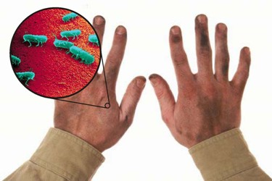
Sulitnya ber-PHBS…!
PHBS adalah kesadaran memperaktekkan perilaku bersih dan sehat dalam kehidupan sehari-hari, baik dirumah, disekolah, dikantor dsb
Mengapa sulit dilakukan …?

Slide 7
PERILAKU MERUPAKAN PENYEBAB TERBESAR MASALAH KESEHATAN
HAKIKAT PERILAKU
PENGETAHUAN
SIKAP
TINDAKAN
TAHU/ TIDAK TAHU
TAHU/ TIDAK TAHU
MAMPU / TIDAK MAMPU
SARANA

Slide 8
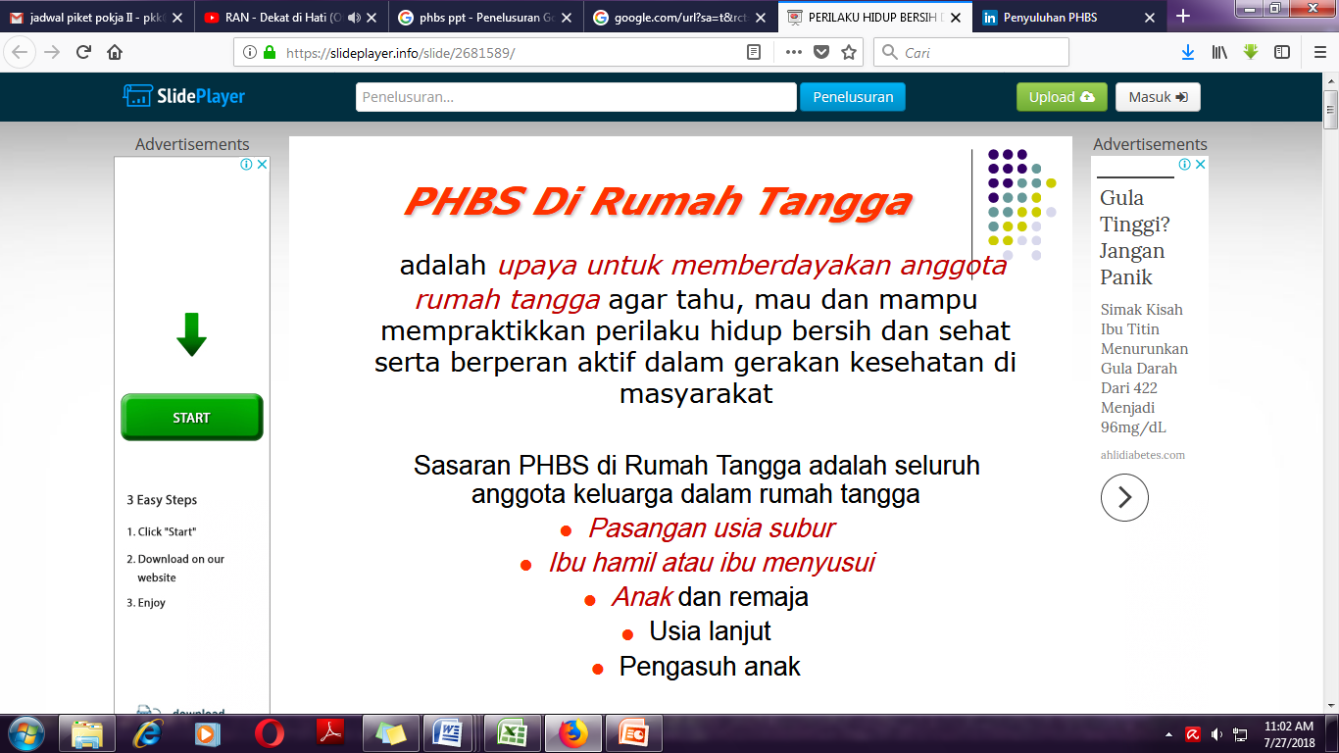

Slide 9
MANFAAT PHBS
DI RUMAH TANGGA
Setiap anggota keluarga meningkat kesehatannya dan tidak mudah sakit.
Anak tumbuh sehat dan cerdas
Produktivitas kerja anggota keluarga meningkat
Pengeluaran biaya rumah tangga dapat difokuskan untuk pemenuhan gizi keluarga, pendidikan dan modal usaha untuk peningkatan pendapatan keluarga

Slide 10
MANFAAT PHBS
DI MASYARAKAT
Masyarakat mampu mengupayakan lingkungan sehat.
Masyarakat mampu mencegah dan menanggulangi masalah –masalah kesehatan.
Masyarakat memanfaatkan pelayanan kesehatan yang ada.
Masyarakat mampu mengembangkan Upaya Kesehatan Bersumber Masyarakat (UKBM) seperti Posyandu, tabungan ibu bersalin, arisan jamban, ambulans desa dan lain-lain.

Slide 11
PERANAN TP PKK DALAM PEMBINAAN PHBS DI RUMAH TANGGA
1. ADVOKASI CAMAT, LURAH/KADES, TOMA, TOGA PEMBINAAN PHBS RT
PENGEMBANGAN LANGKAH 2
INOVATIF
TIM PENGGERAK PKK KECAMATAN, DESA/ KELURAHAN
4. MENYUSUN
RENCANA
PELAKSANAAN & PENILAIAN PHBS
DI DESA
2. SOSIALISASI PHBS RT DI DESA/KEL DAN KLP PKK
5. MEMANTAU KEMAJUAN RUMAH TANGGA SEHAT DI DESA DAN RT MELALUI PENCATATAN PKK TIAP TAHUN
3. PENYULUHAN PHBS SCR INDIVIDU & KELOMPOK / KLGA

Slide 12
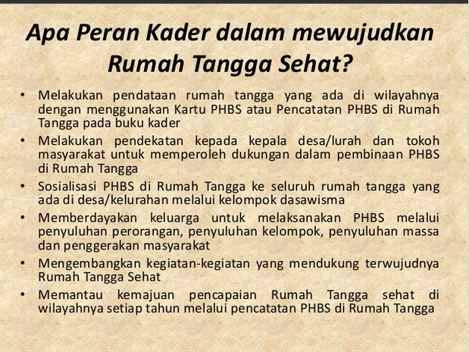

Slide 13
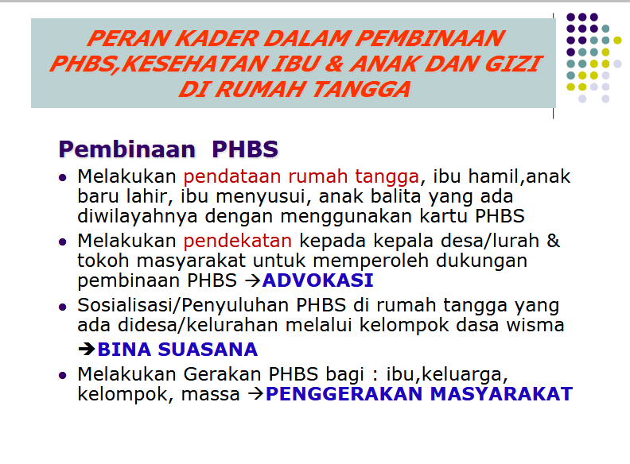

Slide 14
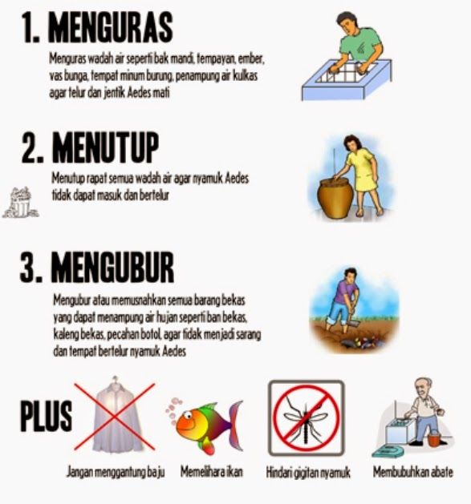
Penyakit Yang Bisa Muncul Akibat Tidak Ber-PHBS
DEMAM BERDARAH (DBD)
Infeksi Menular Seksual
Leptospirosis (penyakit tikus)

Slide 15
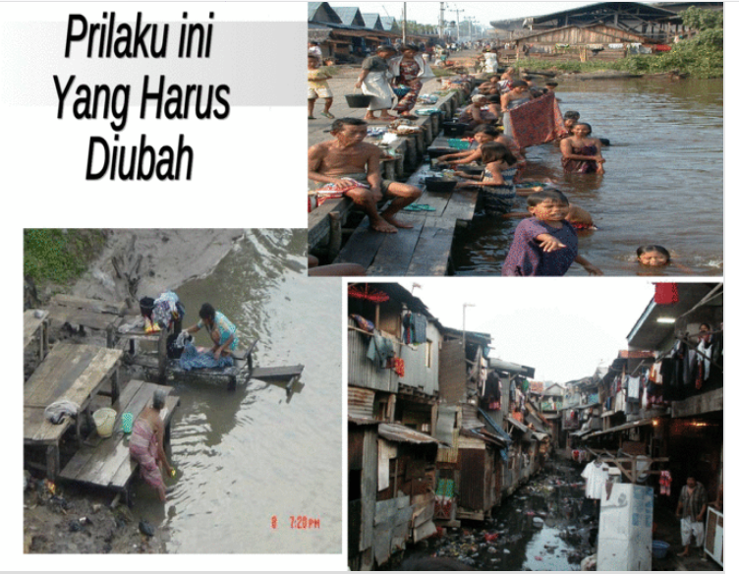
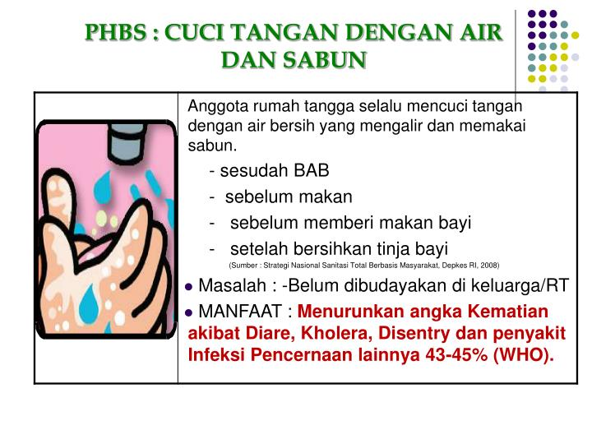
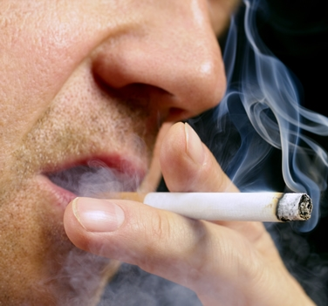
PERILAKU INI YANG HARUS DIUBAH

Slide 16

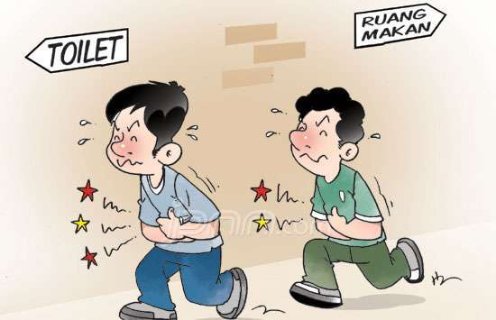
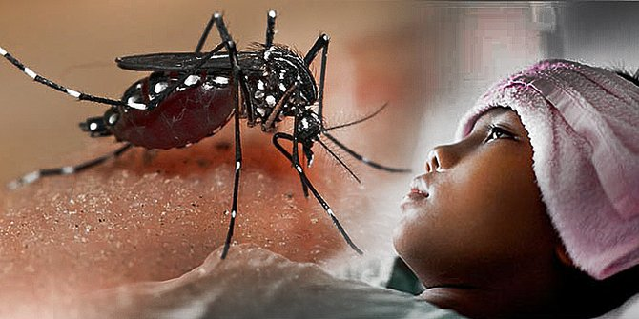
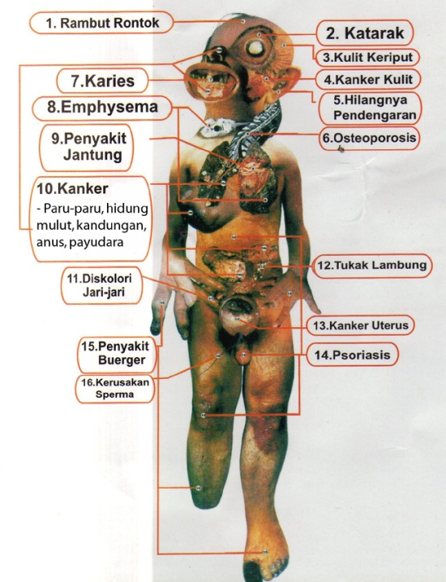
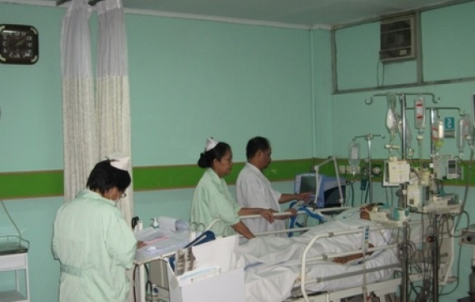
KALAU TIDAK…..

Slide 17
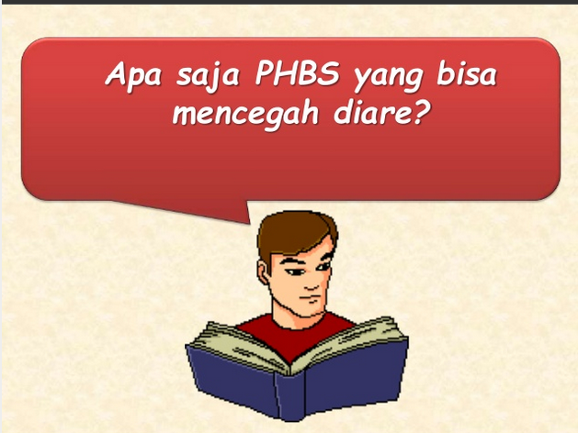

Slide 18
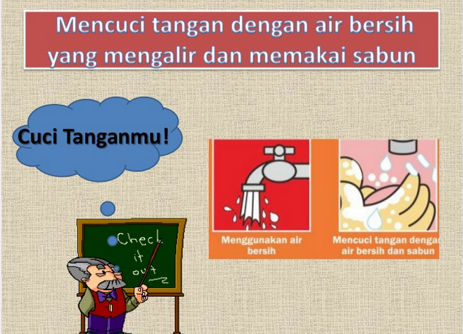
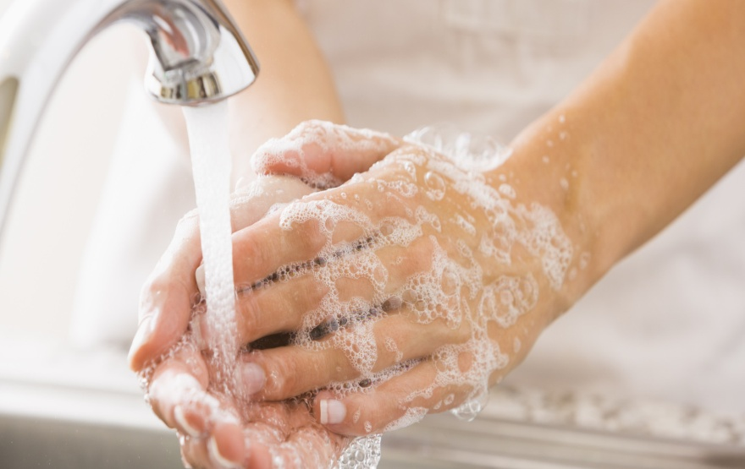

Slide 19
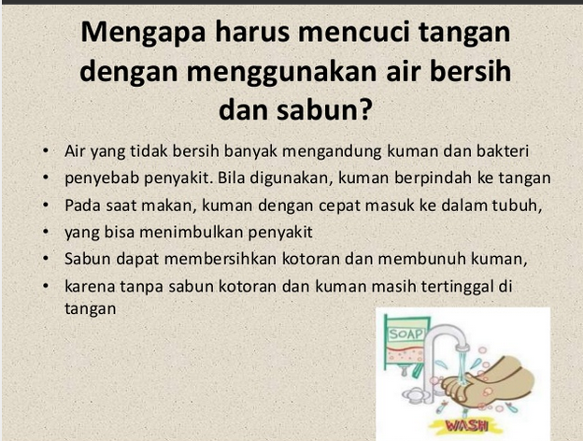

Slide 20
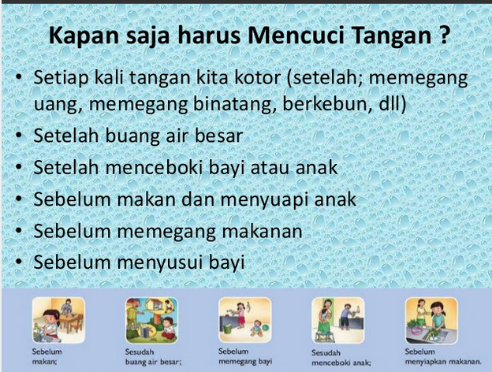

Slide 21
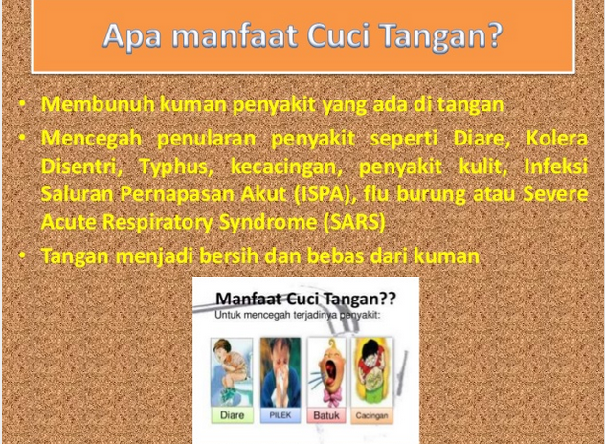

Slide 22

BAGAIMANA CARA MENCUCI TANGAN YANG BENAR
Cuci tangan dengan air bersih yang mengalir dan memakai sabun
Bersihkan telapak, pergelangan tangan, sela-sela jari panggung tangan
Setelah itu keringkan dengan lap bersih

Slide 23
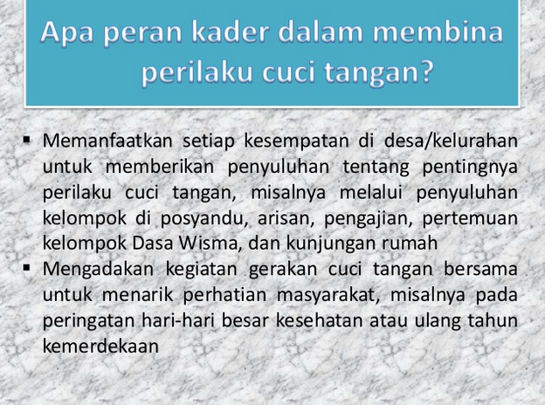

Slide 24
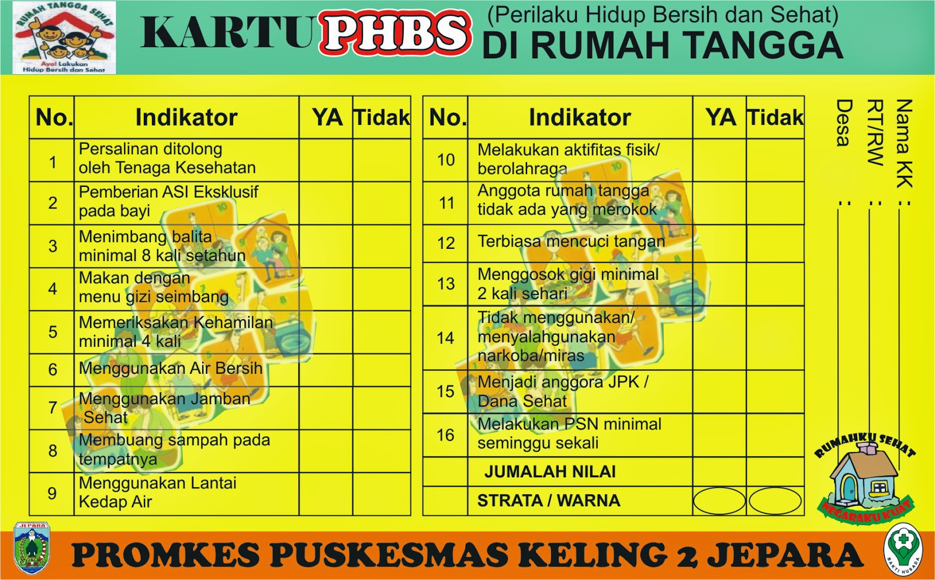

Slide 25
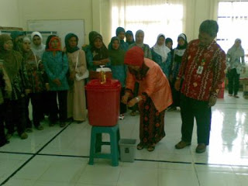
Praktek PHBS (cuci tangan dasawisma)
Ketua TP PKK memberikan contoh cara mencuci tangan yang baik & benar

Slide 26
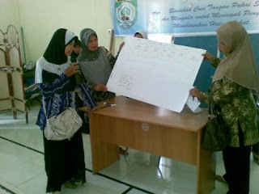
Kader PKK menjelaskan pemetaan AKI dan AKB di desa masing-masing

Slide 27

“Sehat itu Indah, Sehat Itu Gratis”
Terima kasih
DISAMPAIKAN OLEH NY. HJ. SITI NOOR AFIFAH, SE
PADA ACARA PENINGKATAN PERAN PEREMPUAN BIDANG PERILAKU HIDUP BERSIH SEHAT
RABU, 01 AGUSTUS 2018
DI SASANA WIDYAPARWA BANTUL

